Slide 1
フラストレーション系のµSR
D1 髙橋秀顕
Notes:
このようなタイトルで発表～

Slide 2
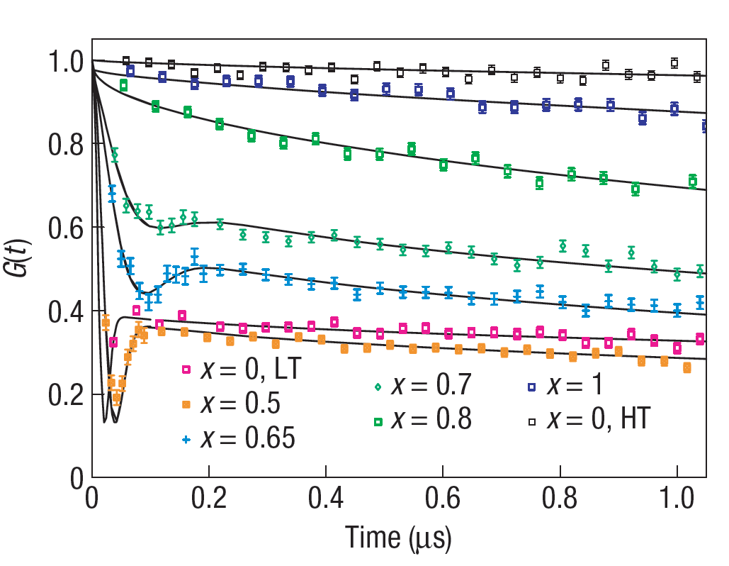
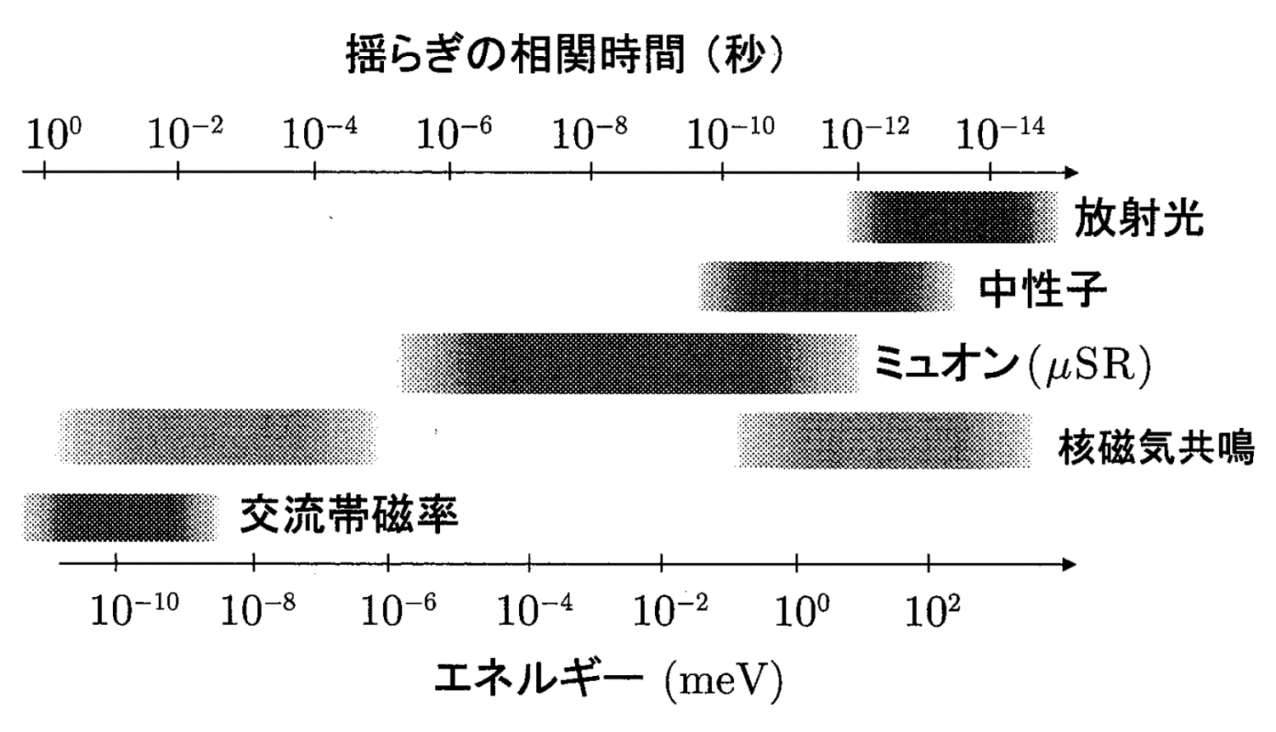
µSRとは
(Sr_{1−x}Ca_{x})RuO₃ の ZF-µSRスペクトル
ミュオン（スピン1/2の素粒子）を用いて局所磁場を測定する実験法
µSRスペクトル（緩和関数）はミュオンスピン偏極の時間変化を表し、サンプルの電子スピン・核磁気の振る舞い等を探ることができる
サンプル
金属、超伝導体、DNA etc.
特徴
・局所磁場を調べることができる
・ゼロ磁場測定可能
・他の実験法で見られない時間のダイナミクスを見る ことができる
Y. J. Uemura et al., Nature Physics 3, 29(2007).
門野良典・足立伸一・小野寛太・稲田康宏・伊藤晋一・鬼柳喜明・大友季哉・鬼頭俊夫 （2013） 『量子ビーム物質科学』共立出版

Slide 3
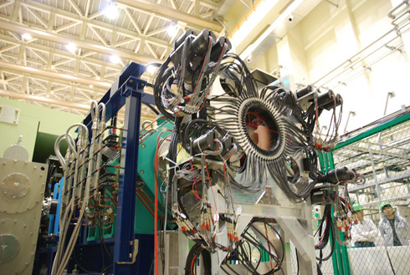
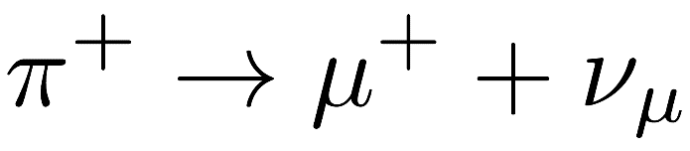
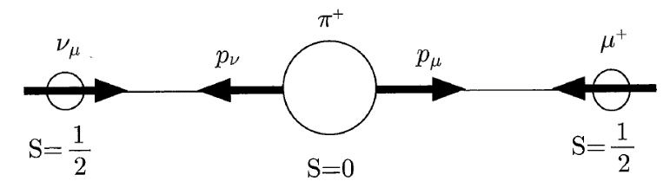
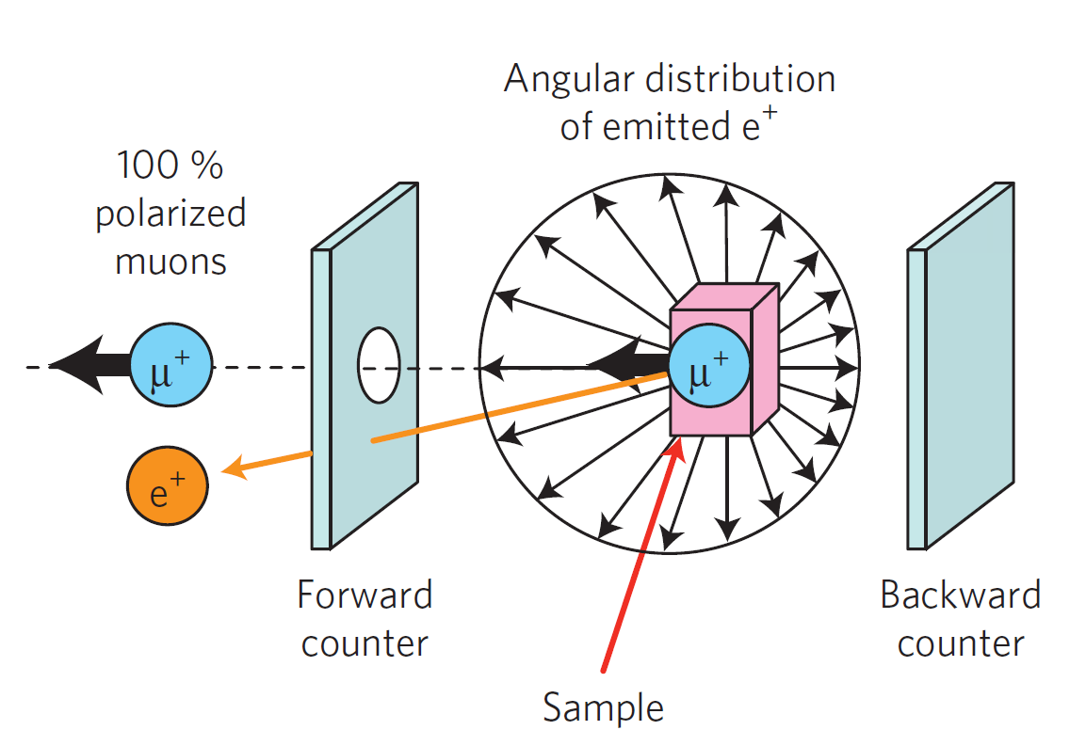
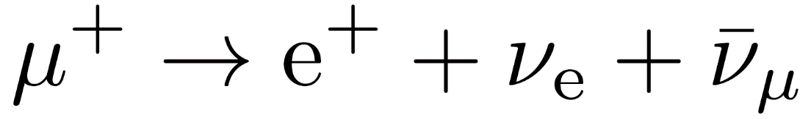
µSR実験の概要
ミュオンビームの生成・試料への照射
2. 試料中に停止
3. 周辺の電子スピン・核スピンと相互作用
4. ミュオンのβ崩壊
5. 陽電子(e⁺)の計測 ⇒ 緩和関数(µSRスペクトル)
運動量方向と逆向きに100％偏極する
高エネルギー加速器研究機構ホームページ「D1・D2：低速～高速汎用 ミュオンビームライン」より引用
https://www.kek.jp/ja/Facility/IMSS/MLF/MUSE/D1AndD2/
門野良典・足立伸一・小野寛太・稲田康宏・伊藤晋一・鬼柳喜明・大友季哉・鬼頭俊夫
（2013）『量子ビーム物質科学』共立出版
M. Hiraishi et al., Nature Physics 10, 300 (2014).

Slide 4
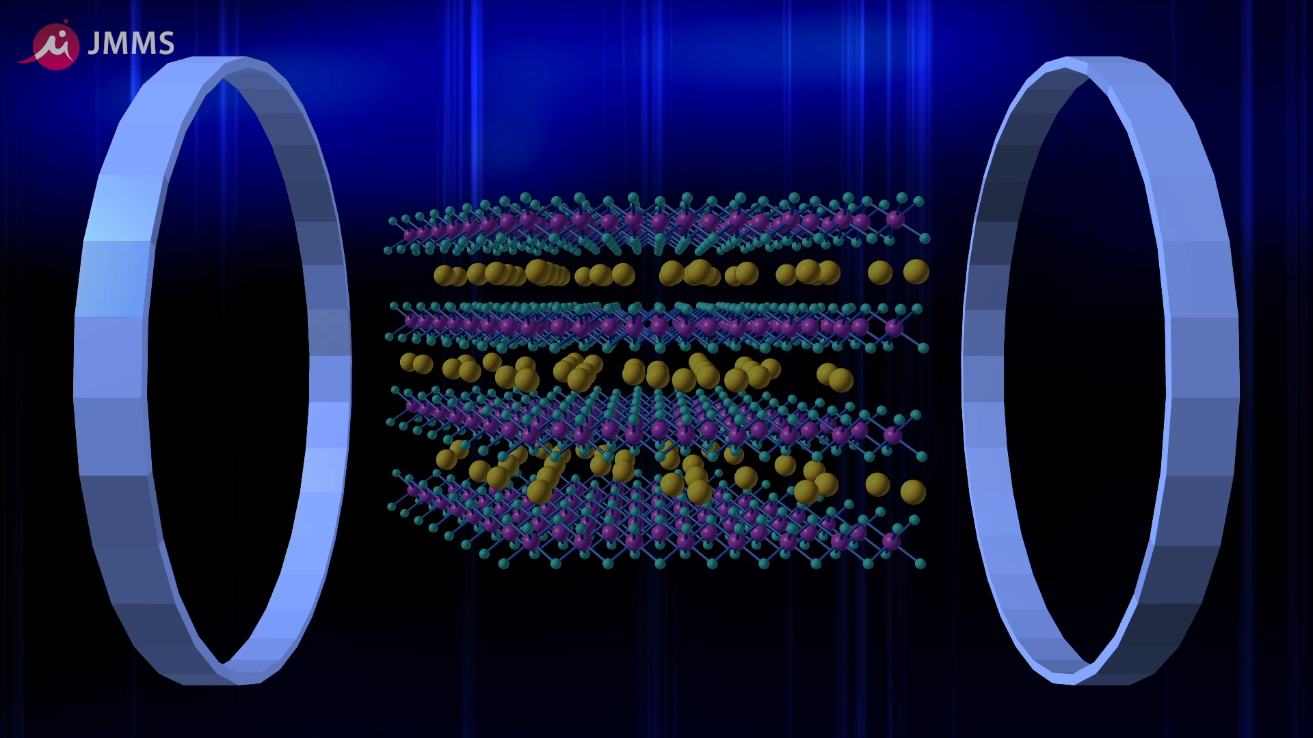
µSR実験の概要
1. ミュオンビームの 生成・試料への照射
2. 試料中に停止
3. 周辺の電子スピン・ 核スピンと相互作用
4. ミュオンのβ崩壊
5. 陽電子(e⁺)の計測 ⇒ 緩和関数
日本中間子科学会ホームページより

Slide 5
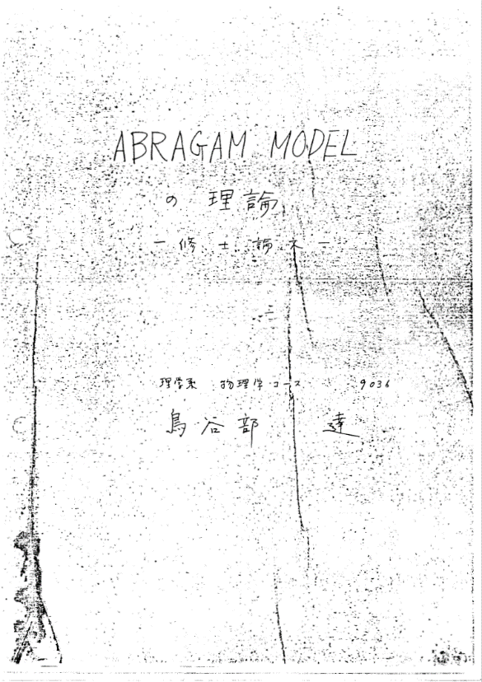
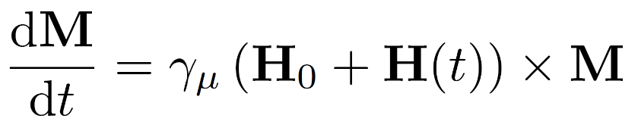
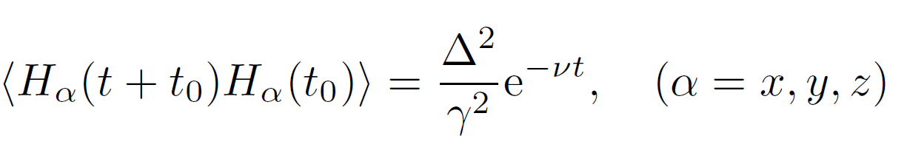
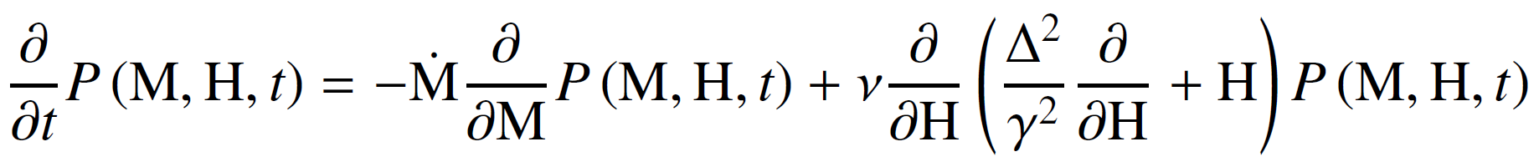
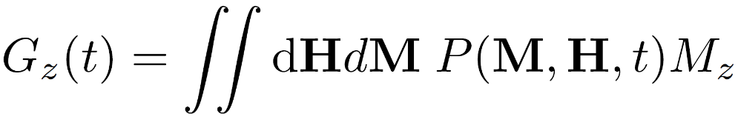
久保・鳥谷部理論
R. Kubo and T. Toyabe, in Magnetic Resonance and Relaxation,
edited by R. Blinc (North-Honand, Amsterdam, 1967), p. 810.
確率過程論を用いる（低磁場・ゼロ磁場に適用できる）
⇒ 局所磁場H(t)を定常Gauss-Markov過程であると仮定
磁気モーメントMの運動方程式
局所磁場の時間相関関数
Fokker－Planck方程式：分布関数P(M, H, t)の発展方程式
鳥谷部, 修士論文(1966)
緩和関数：磁気モーメントのz成分の統計平均
Notes:
久保・鳥谷部理論 低磁場・ゼロ磁場に適用できるスピン緩和理論 これの何が新しかった スピン緩和理論はNMRとともに発展してきた 強い静磁場前提となっており Redfield方程式 久保・富田理論摂動的に解かれてきた

Slide 6
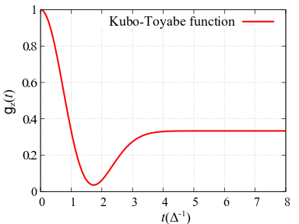
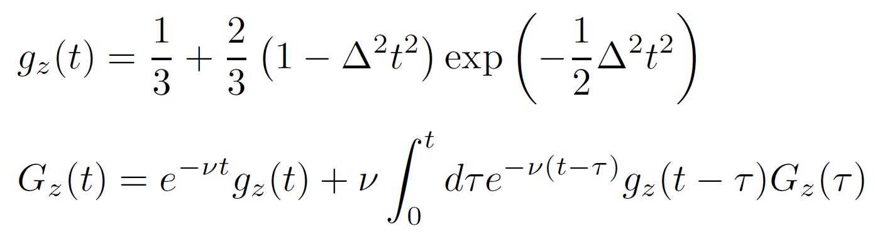
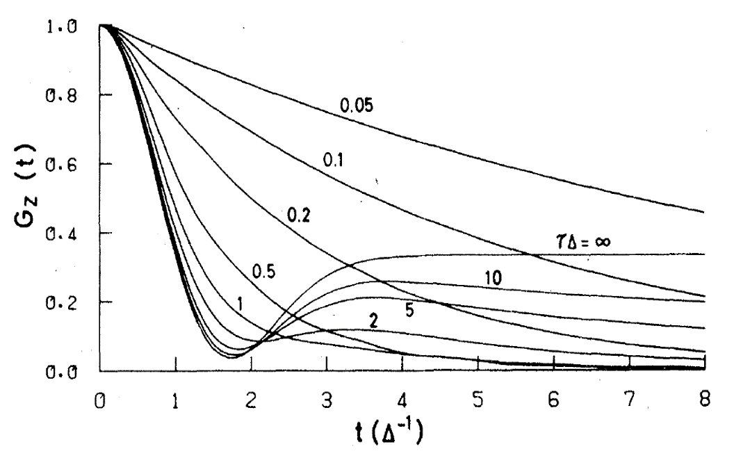
久保・鳥谷部理論
R. Kubo and T. Toyabe, in Magnetic Resonance and Relaxation,
edited by R. Blinc (North-Honand, Amsterdam, 1967), p. 810.
特にゼロ磁場かつ$ν=0$(ゆらぎが静的)の場合
⇒ 久保・鳥谷部関数
動的な久保・鳥谷部関数
→ 現象論的にゆらぎを導入(Markovian)
R. S. Hayano, Y. J. Uemura, J. Imazato, N. Nishida, T. Yamazaki, and R. Kubo, Phys. Rev. B 20, 850 (1979)
Notes:
実際に実験の解析などでゆらぎを取り入れる場合、静的な久保・鳥谷部関数に現象論的にゆらぎを導入

Slide 7
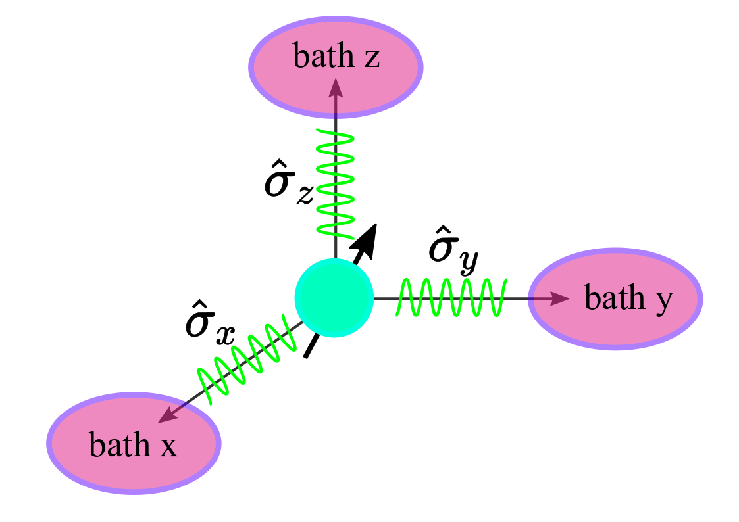
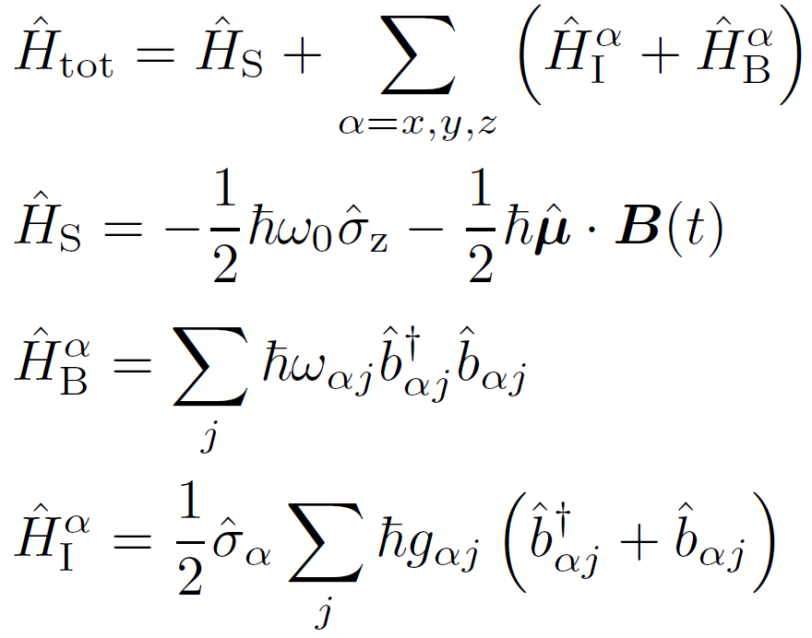
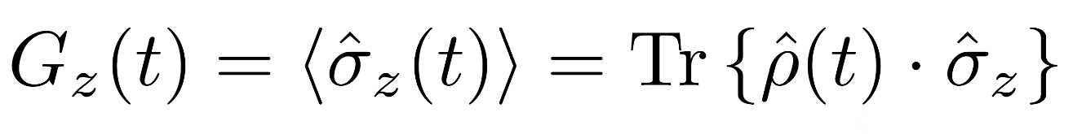
量子開放系による定式化
モデルハミルトニアン
system Hamiltonian
bath Hamiltonian
system-bath coupling
緩和関数

Slide 8
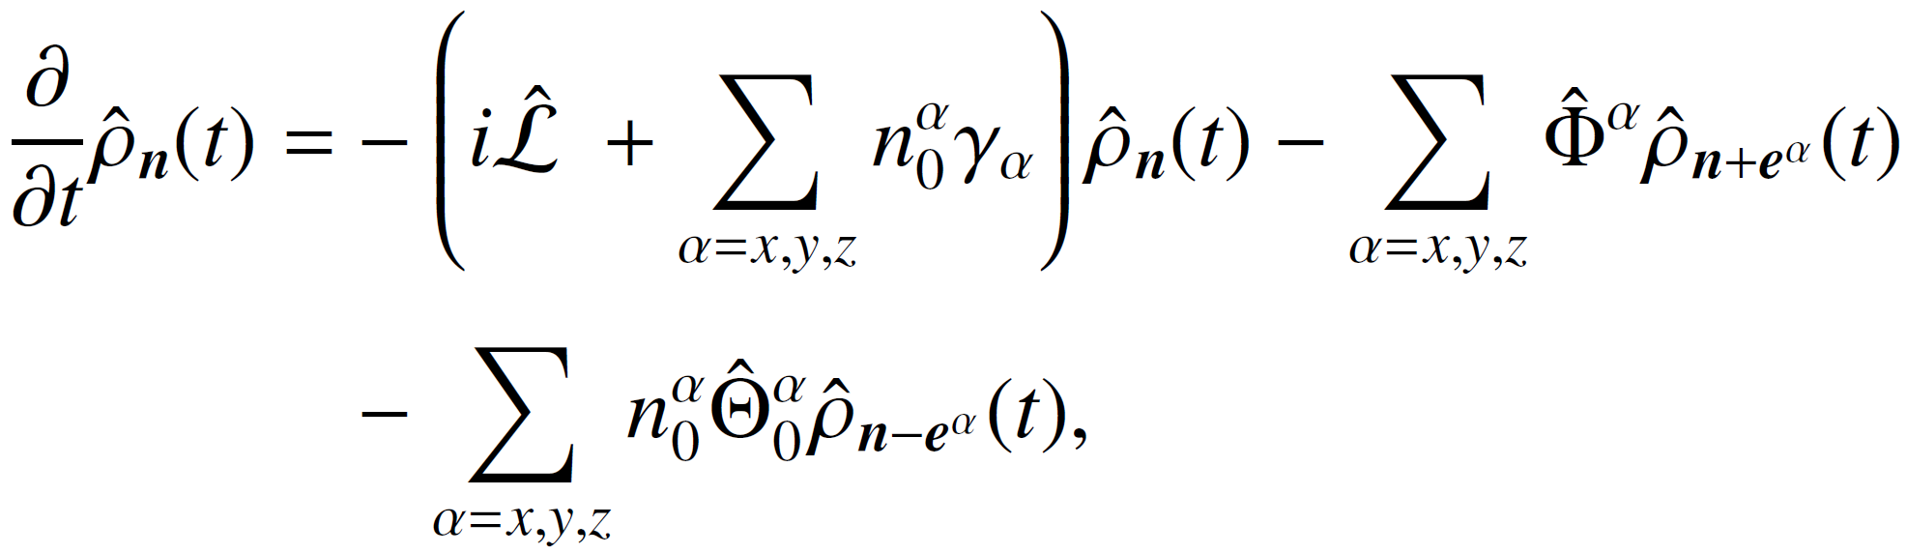
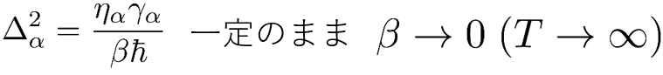
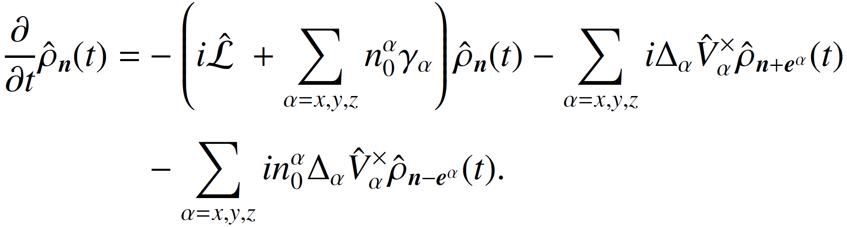
Drude型HEOM(高温近似)と確率Liouville方程式
HEOM(高温近似)
揺動＋散逸
高温極限に対応
確率Liouville方程式(SLE)
揺動＋散逸
久保・鳥谷部理論と物理的に等価

Slide 9
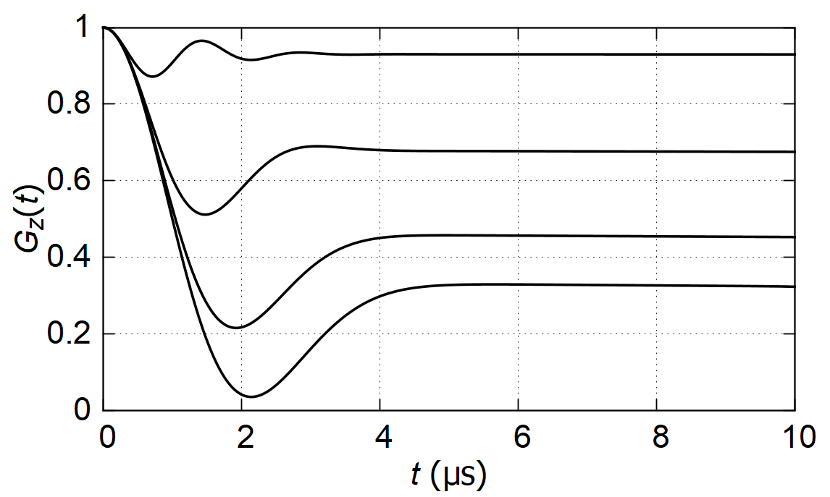
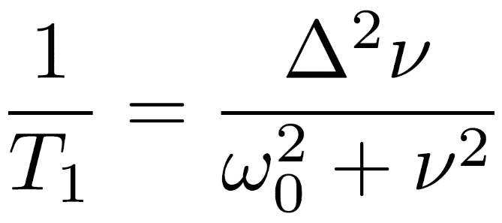
Drude型HEOM(高温近似)及び久保・鳥谷部関数における縦磁場依存性(静的な場合)
LF = 50G
LF = 20G
decoupled
LF = 10G
LF = 0G
縦緩和率
γ=0.001のときの緩和関数

Slide 10
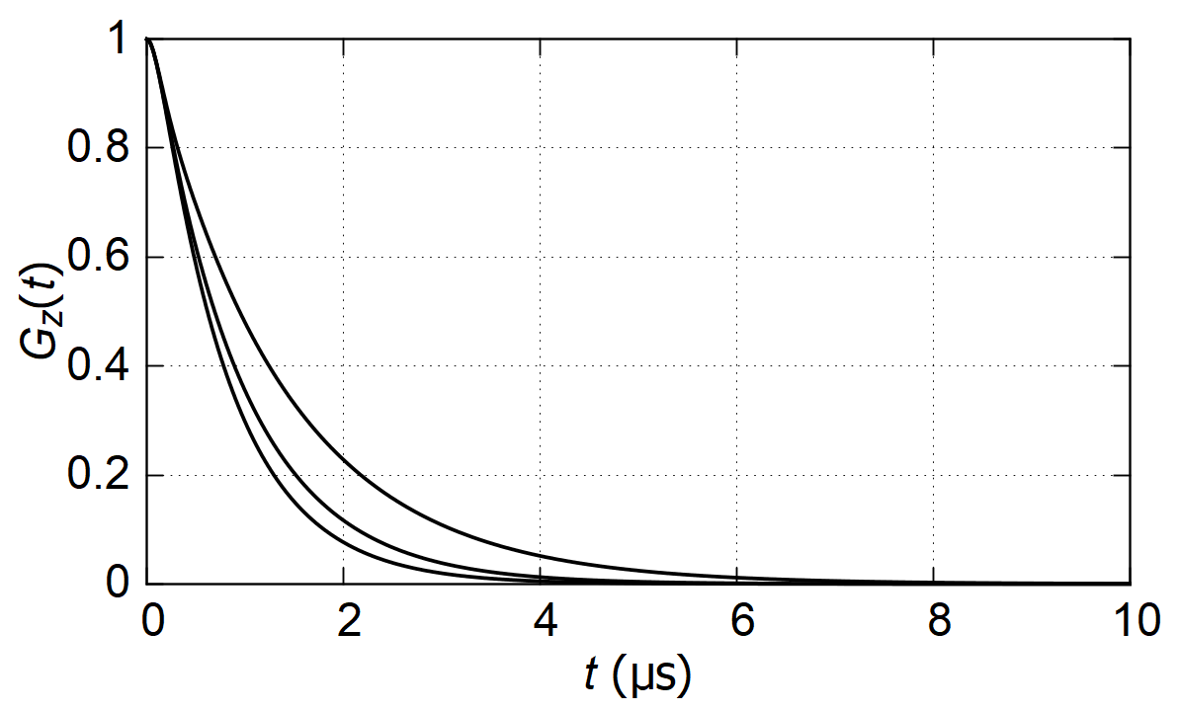
Drude型HEOM(高温近似)及び久保・鳥谷部関数における縦磁場依存性(動的な場合)
縦緩和率
(a) LF = 0G
(b) LF = 50G
(b)
(c)
(c) LF = 100G
(a)
undecoupled
γ=10のときの緩和関数

Slide 11
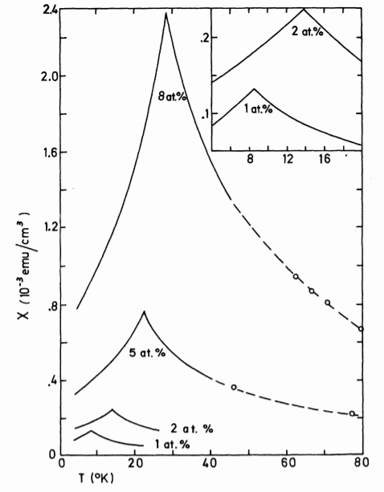
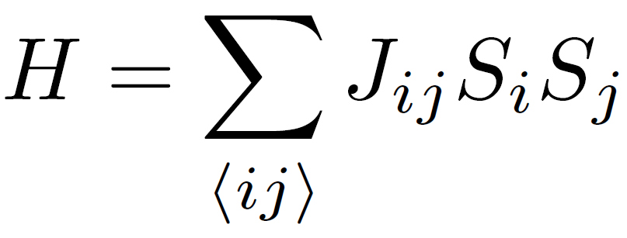
フラストレーションとスピングラス
スピングラス ⇒ フラストレーション + ランダムネス
転移温度Tg以下になると、スピンがランダムに凍結
磁化率Χ(T)に転移温度Tgでカスプが見られる
Edwards-Anderson model
J_{ij}：二値分布、Gauss分布
AuFeの磁化率Χ(T)
V. Cannella and J. A. Mydosh, PRB 6, 11 (1972).

Slide 12
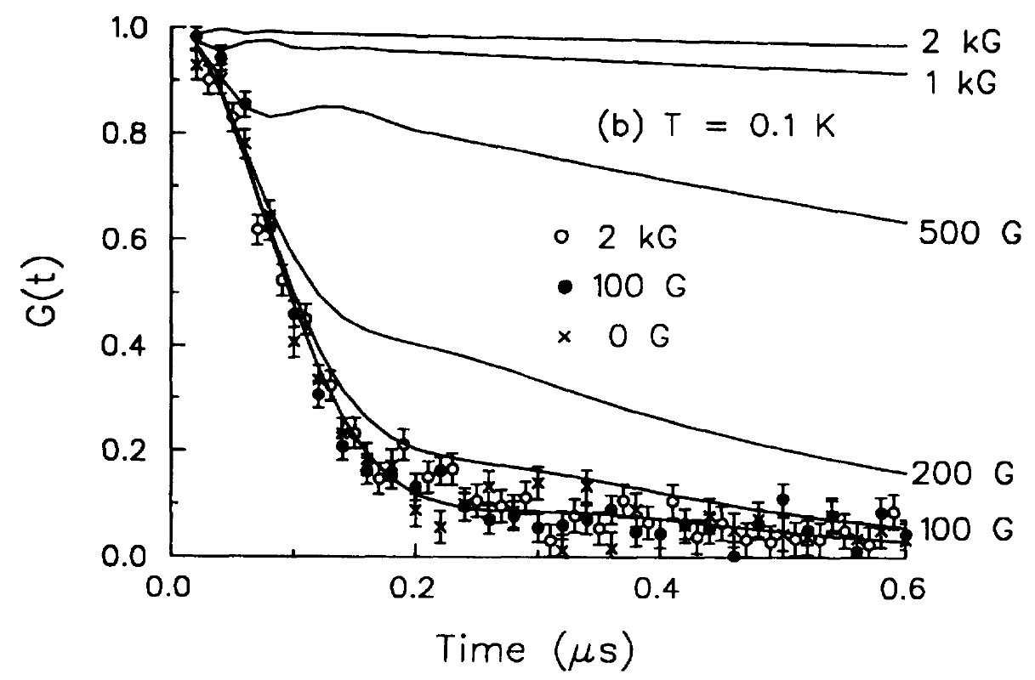
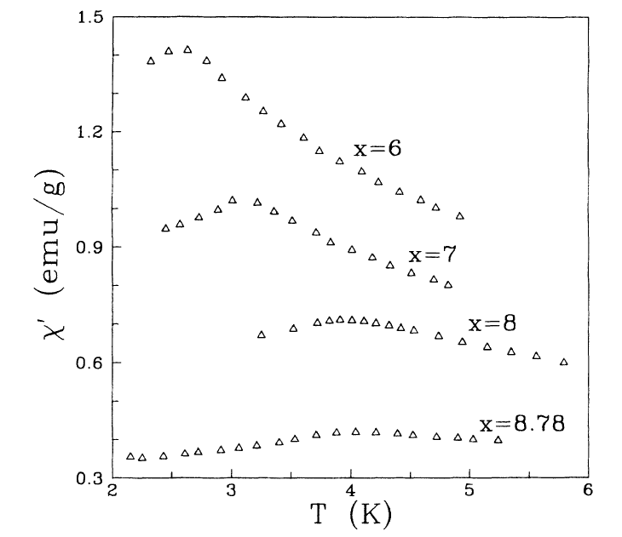
フラストレーション系のµSRスペクトル(カゴメ格子系)
undecoupled
Gaussian decay
SrCr₈Ga₄O₁₉のµSRスペクトル(T=100mK)
SrCr_{x}Ga_{12-x}O₁₉の磁化率の温度変化
Y. J. Uemura et.al., PRL 73, 3306 (1994).
B. Martínez et.al., PRB 46, 10786 (1992).
⇒ Gaussian decay(static fluctuation) + undecoupled(fast fluctuation)

Slide 13
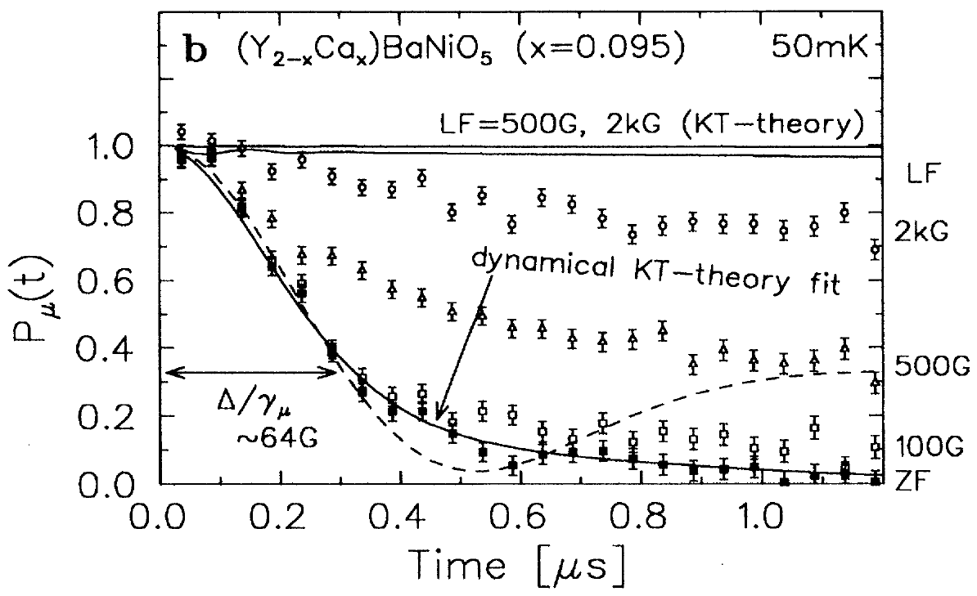
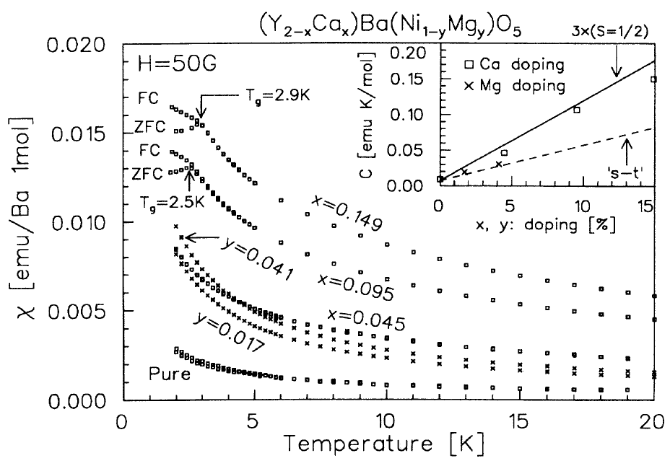
フラストレーション系のµSRスペクトル(Haldane系)
hardly
decoupled
Gaussian decay
(Y_{2-x}Ca_{x})BaNiO₅の磁化率の温度変化
(Y_{2-x}Ca_{x})BaNiO₅のµSRスペクトル(x=0.095, T=50mK)
K. Kojima et.al., PRL 74, 3471 (1995).
K. Kojima et.al., PRL 74, 3471 (1995).
⇒ non-Kubo-Toyabe-likeな縦磁場依存性（non-Markovian noise）

Slide 14
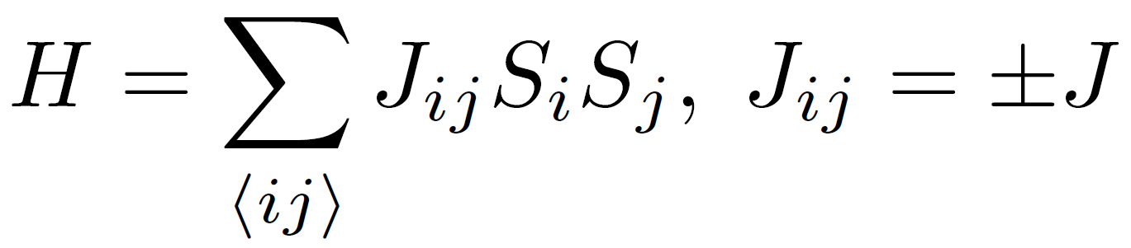
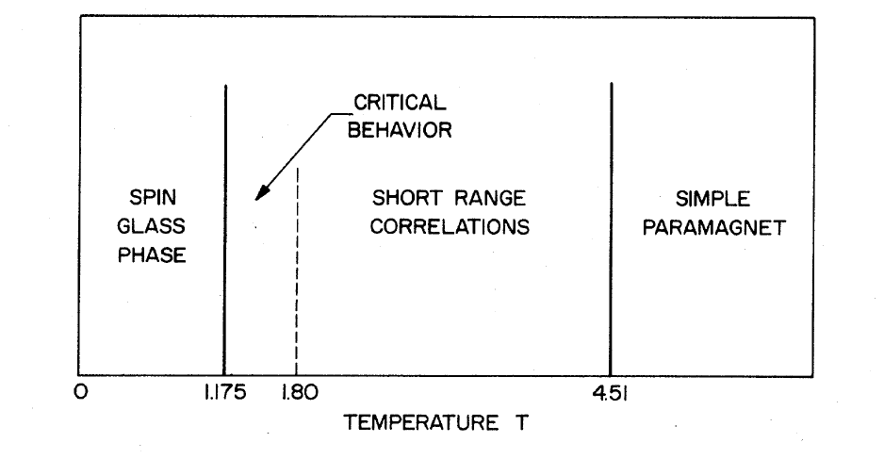
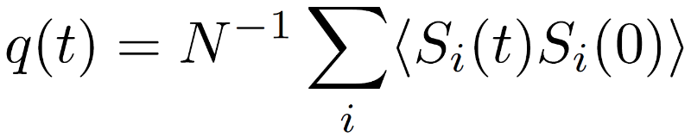
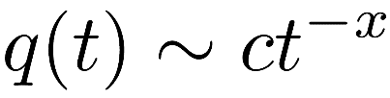
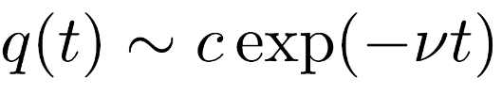
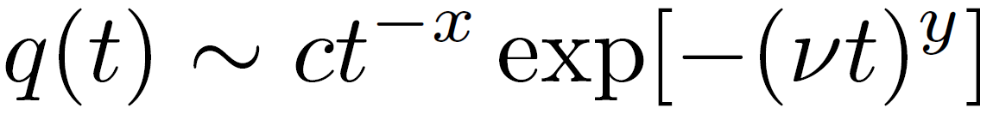
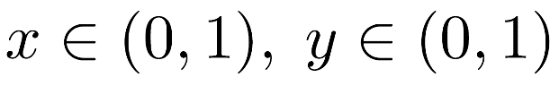
３次元±J Isingスピングラスモデル
A. T. Ogielski, PRB 32, 7384 (1985).
Edwards-Anderson model
緩和現象の温度領域
(a)
(b)
(c)
→ モンテカルロ・シミュレーション
スピン自己相関関数
(a)
Power law型
(c)
Debye型
(b)
Ogielski型

Slide 15
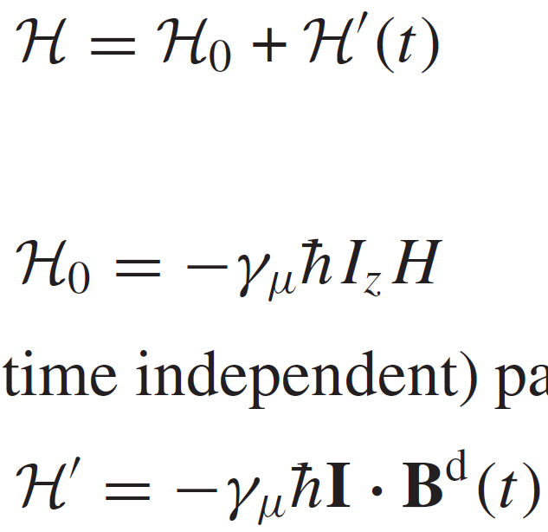
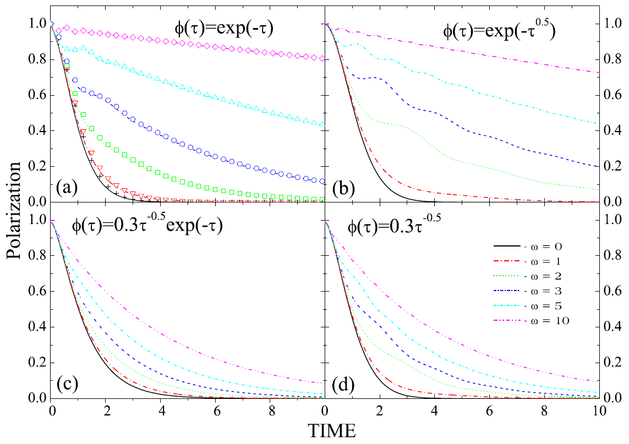
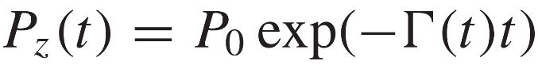
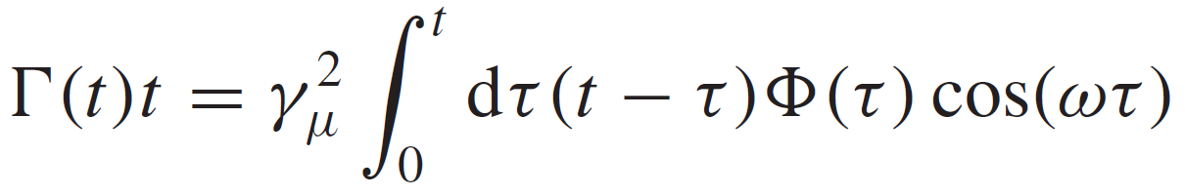
Keren function
A. Keren et.al, PRL 89, 107201 (2002).
ハミルトニアン
(a)exponential
(b)stretched exponential
緩和関数
⇒ 正しい緩和関数を与えない(摂動論)
(c)Ogielski
(d)power law
A. Keren, J. Phys.: Condens. Matter 16 (2004) S4603–S4618.

Slide 16
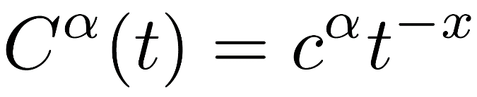
量子開放系による定式化
モデルハミルトニアン
system Hamiltonian
bath Hamiltonian
system-bath coupling
対称化相関関数
HEOM

Slide 17
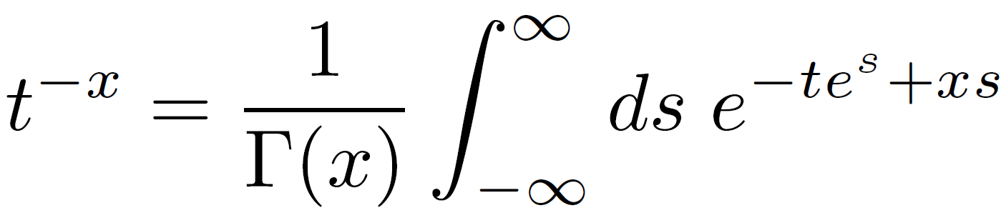
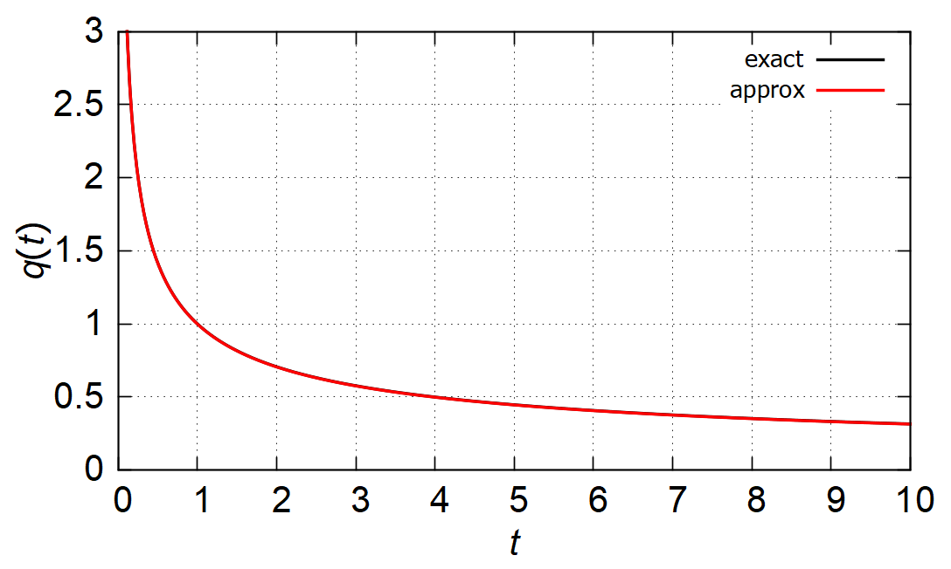
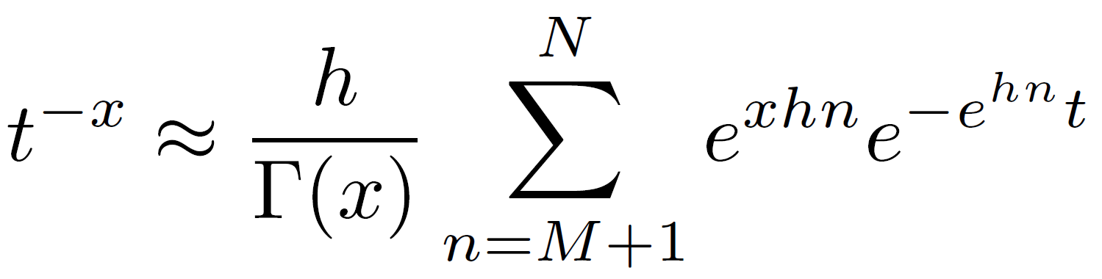
Approximation by exponential sums
x = 0.5, N = 9, M =-21
Gregory Beylkin and Lucas Monzón, Appl. Comput. Harmon. Anal., 28 (2010), pp. 131-149

Slide 18
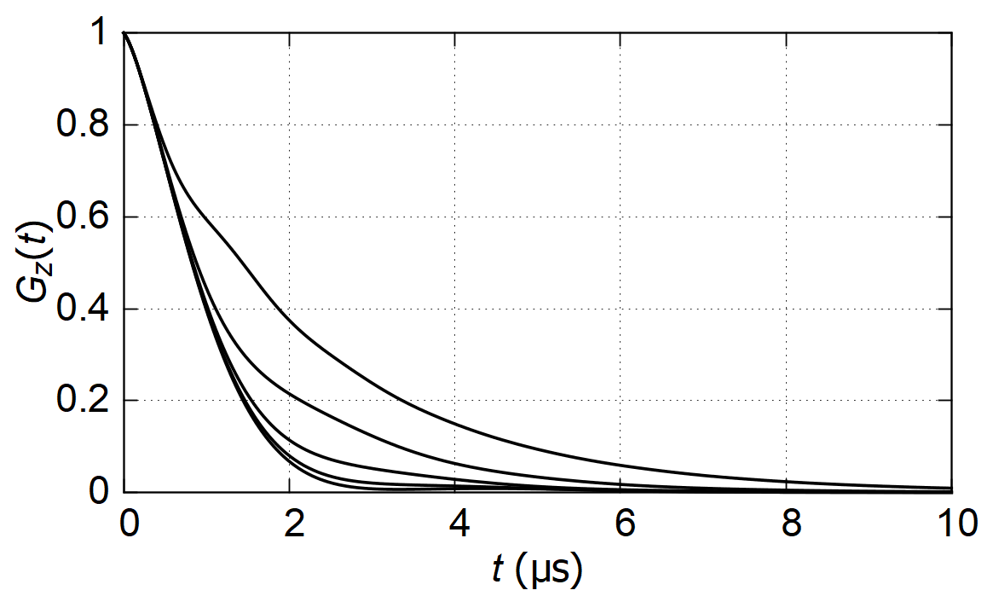
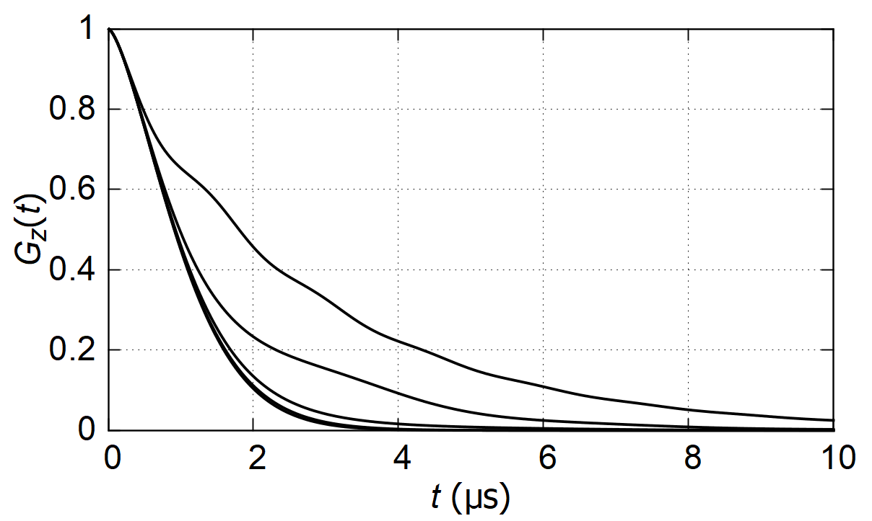
数値計算(power law型)
x=0.5, c=0.3
LF=0, 5, 10, 20, 50G
HEOM
Keren function

Slide 19
まとめ
特定のフラストレーション系のµSRスペクトルにおける特異な縦磁場依存性
power law型の相関関数に対する階層方程式を計算
今後の課題
・stretched exponential, Ogielski
・特異な縦磁場依存性を再現

